Slide 1
3. ULUSLARARASI
ENGELSİZ
FİLM FESTİVALİ

Slide 2
AMAÇ
Uluslararası Engelsiz Film Festivali’nin amacı engellilik, iş göremezlik konusunda kısa ve uzun metrajlı filmlerle farkındalık yaratmak ve toplumda bu bilincin güçlenerek yayılmasını sağlamaktır. Festivalin amacı söz konusu engelli insanlara temel haklarını anlatmaktır. Toplumda oluşmuş tabuları, önyargıları, kalıplaşmış düşünceleri düzenlediği kısa ve uzun filmlerle yıkmayı amaçlamaktadır.
Uluslararası Engelsiz Film Festivali Projesi; engelli bireylerin yaşama katılımlarını, hayata bakışlarını, yaşamın içinde aktif bir rol alarak üretici bir düzeye erişmelerini, çağımızın en yaygın iletişim aracı olan sinema yoluyla ortaya koyabilecek filmlerle gerçekleştirmeyi ve yine engelli bireylerin sinemaya yönelmelerini ve onları bu anlamda cesaretlendirmeyi ilke edinir.

Slide 3
Festival Ödülleri
Ulusal alanda yarışma düzenlenecek olan festivalde; En iyi kısa film, En İyi Senaryo ve Jüri Özel Ödülleri verilecektir. Bunun çerçevesinde Türkiye genelinde “HERKES İÇİN EŞİT SAYGI, EŞİT YAŞAM KOŞULLARI VE EŞİT ADALET” temalı bir kısa film yarışması düzenlenecek ve sonucunda ödüller, 25 Mayıs 2013 tarihinde gerçekleşecek Ödül Töreni’nde verilecektir.

Slide 4
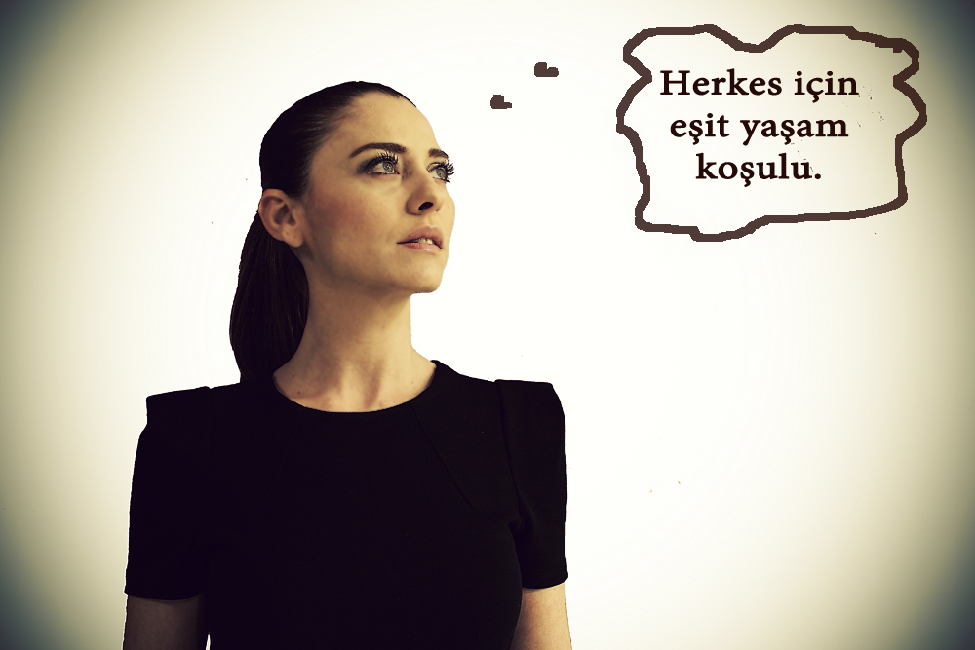
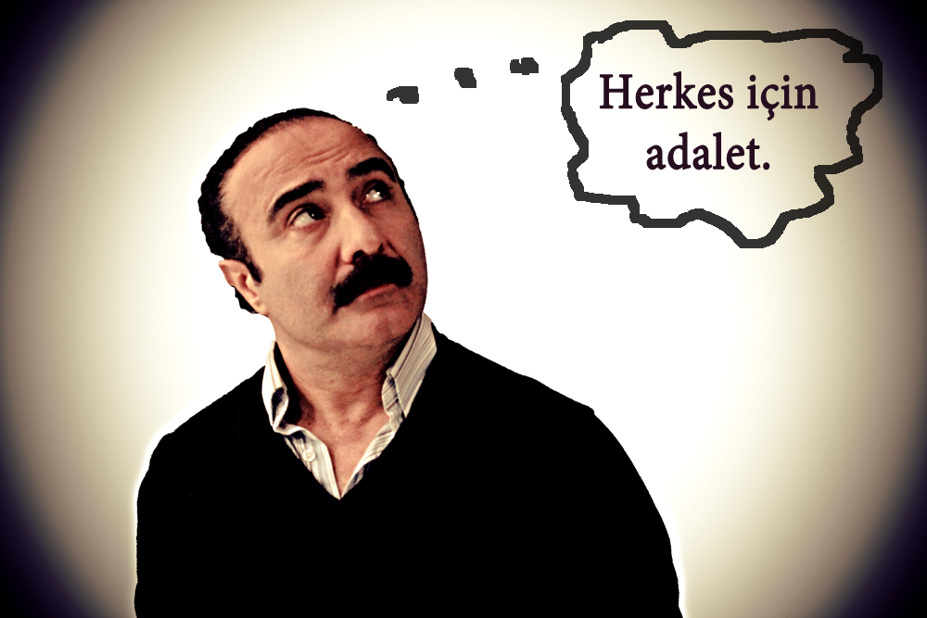

Slide 5
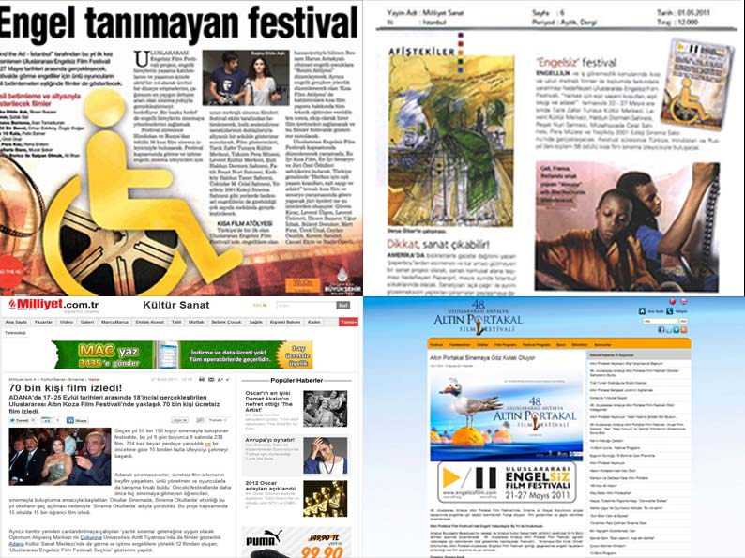

Slide 6
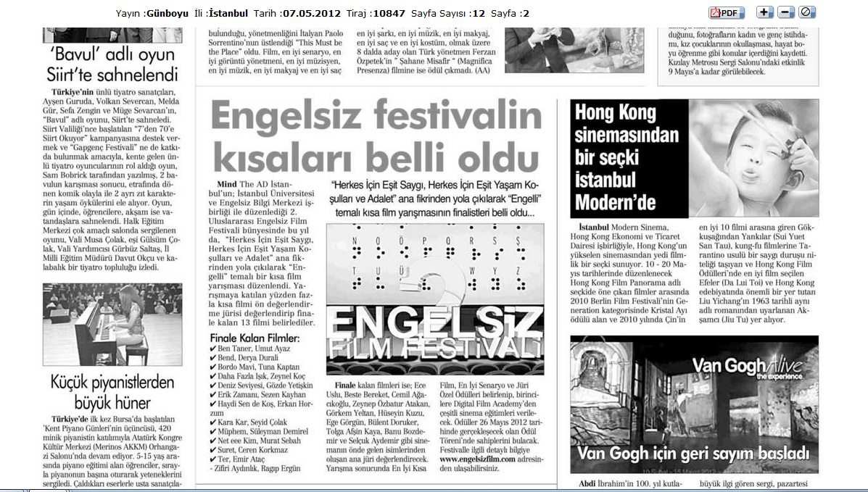

Slide 7
2012 gösterilen filmler
Festivalde gösterime sunulacak filmler kısa ve uzun metrajlı filmler olarak iki başlıkta gösterilecektir. Uzun metrajlı filmler festival ekibi tarafından görme ve işitme engelli bireyler için betimlenecektir.
Sesli Betimlemesi yapılması planlanan uzun metrajlı filmler:
-Zenne, Caner Alper-Mehmet Binay, 2011 – Seslendiren: Beste Bereket
-Çalgı Çengi, Selçuk Aydemir, 2011 – Seslendiren : Doğa Rutkay
-Çakal, Erhan Kozan, 2010 – Seslendiren: İrem Altuğ
-Güneşin Oğlu, Onur Ünlü, 2008 – Seslendiren: Beste Bereket
-Bizim Büyük Çaresizliğimiz, Seyfi Teoman, 2011 – Seslendiren: Melike Demirağ
-Behzat Ç. Seni Kalbime Gömdüm, Serdar Akar, 2011 – Seslendiren: Beste Bereket
-Sevmek Zamanı, Metin Erksan, 1965 – Seslendiren: Ececan Gümeci
-İncir Reçeli, Aytaç Ağırlar, 2011 – Seslendiren: Burç Kümbetlioğlu
-Aşk Tesadüfleri Sever, Ömer Faruk Sorak, 2011 – Seslendiren: Doğa Rutkay
-Bu Son Olsun, Orçun Benli, 2012 – Seslendiren: Burç Kümbetlioğlu

Slide 8
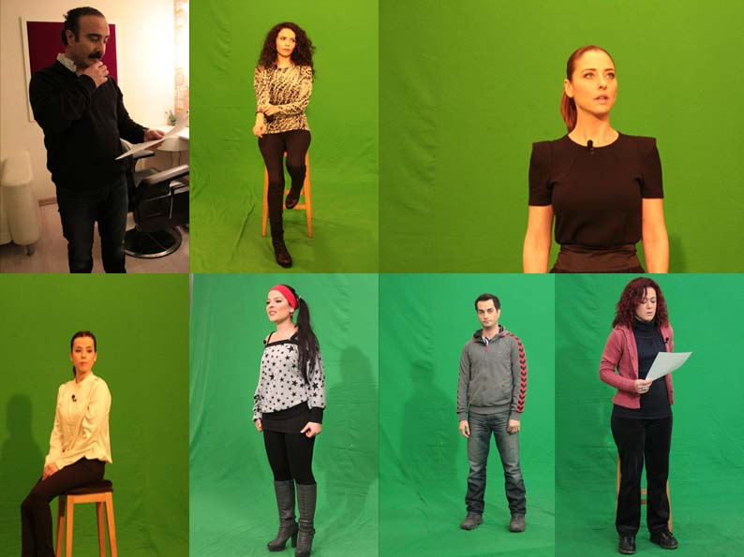
2.Uluslararası Engelsiz Film Festivali Tanıtım Filmi çekim aşaması
2.Uluslararası Engelsiz Film Festivali tanıtım filmi için; Beste Bereket, Cengiz Bozkurt, Bennu Yıldırımlar, Tuğrul Tülek, Zeynep Çamcı, Mine Soley, Rüya Önal, İrem Altuğ, Ece Uslu, Ececan Gümeci, Burç Kümbetlioğlu ve Altan Akışık kamera karşısına geçmişti.

Slide 9
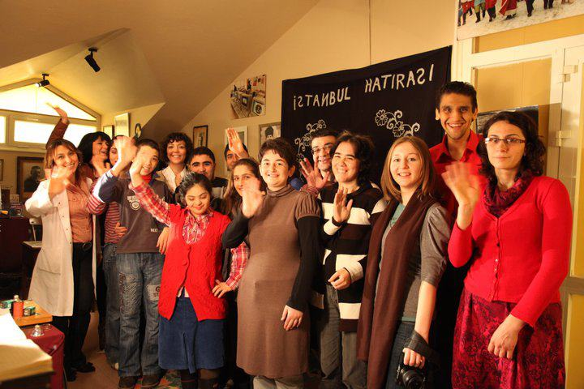
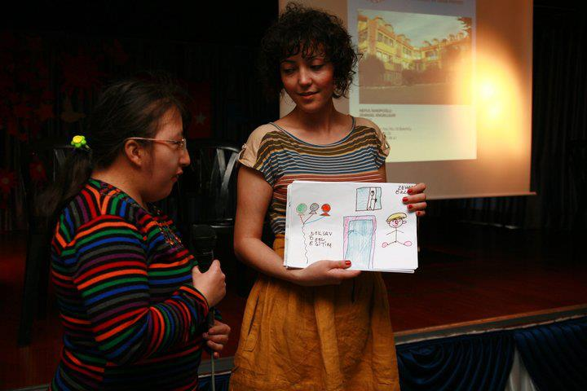
2.Uluslararası Engelsiz Film Festivali Atölye Çalışmaları

Slide 10
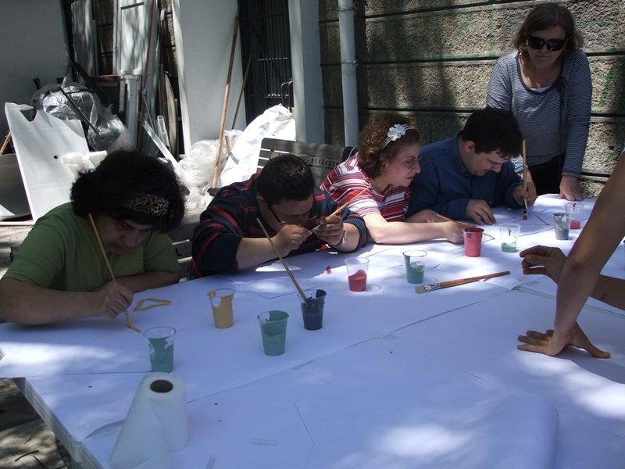
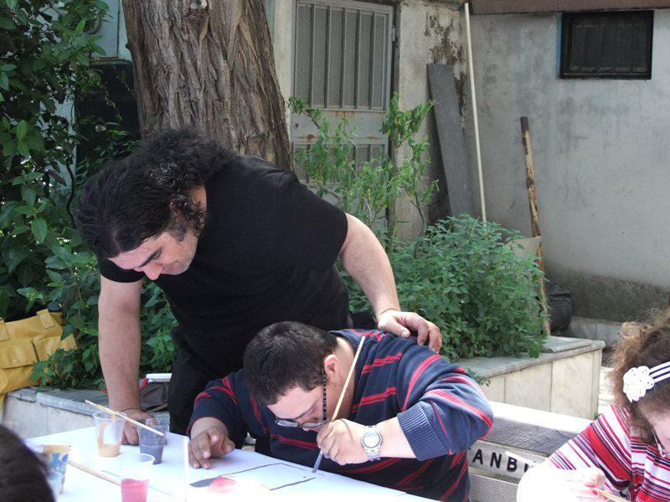
Harun Antakyalı ile Resim Atölyesi

Slide 11
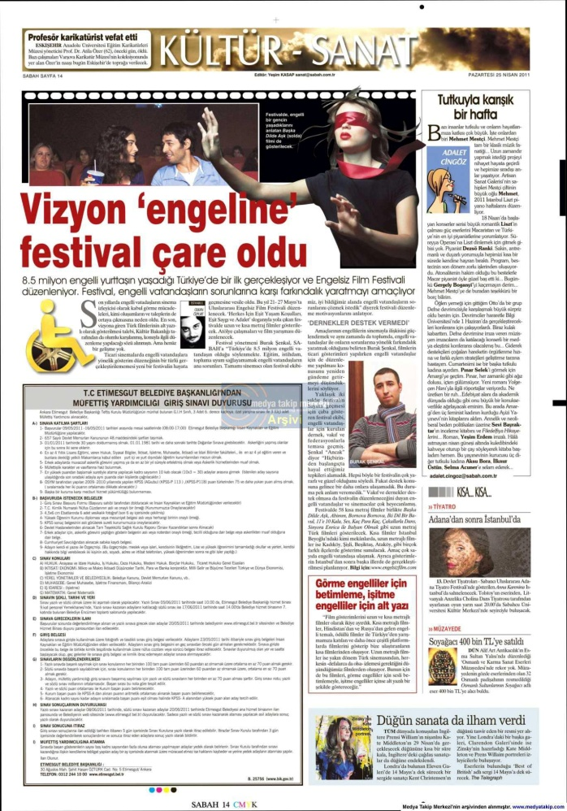

Slide 12
İstiklal Caddesi Erol Dernek Sokak
No:3/3 Taksim İstanbul
0090 212 251 57 01 - 02
22 Long Acre Covent Garden
London WC2 9LY
0044 20 8123 57 50
www.engelsizfilm.com
festival@engelsizfilm.com

